Slide 1
PPE
CVL
Site pour le Conseil de la Vie Lycéenne

Slide 2
Sommaire
La Connexion
Les élèves
Les administrateurs

Slide 3
La Connexion

Slide 4
Les Elèves

Slide 5
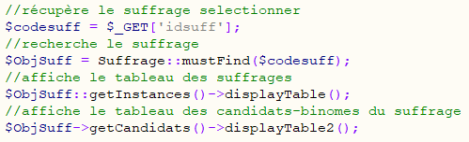
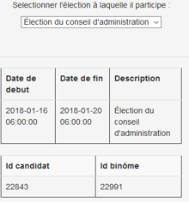

Les Administrateurs Le CPE
Les indispensables :
-Comment ajouter un candidat dans une élection dont on ne voit pas les candidat inscrit ?
Solution Ajax :
<select ..css….. name = « ’.$name.’ » >’
Foreach… des options
Répondeur :
Sélection du Suffrage :
(Script Ajax plus haut dans le code… )

Slide 6
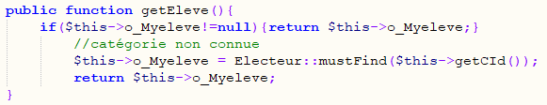

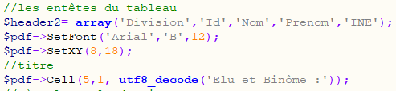
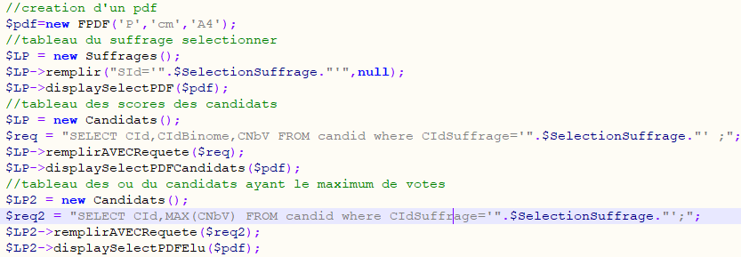
Les Administrateurs Le Technicien
Navigabilité avec 0_Myeleve :
Exportation des résultats d’un suffrage :
Comment avoir les coordonnées du candidat et son binôme ayant le plus de vote pour un suffrage donné ?
Exemple du Row :
Contrôleur, POST après sélection du suffrage :
Le display du Tableau du candidat Elu :
… Foreach des rows candidat et binôme
…

